Slide 1
Foreldremøte
8.klasse 2022-2023

Slide 2
Agenda
Rektor ønsker velkommen
Helsesykepleier, fritidsklubb-leder og uteseksjonen presenterer seg selv
Informasjon fra skolen v/rektor
Klassemøter

Slide 3
SKOLEHELSETJENESTEN
Helsesykepleier ved Rennesøy skole:
Katrine Granhøy Gundersen
Trefftid: Mandag, onsdag og fredag
Kontakt oss i helsenorge.

Slide 4
Kontakt:
Elevene kan komme innom eller foreldre/foresatte kan ta kontakt via helsenorge.
Helsesykepleier på barneskolen kan ha gjort avtale med elev/foreldre/foresatte om at helsesykepleier på ungdomsskolen skal ta kontakt med eleven.

Slide 5
Hovedoppgaver
8. trinn:
Helsesykepleier har klasseundervisning om temaer knyttet til helse og trivsel
Elevene får tilbud om en helsesamtale og tilbud om måling av høyde og vekt
9. trinn:
Undervisning i seksuell helse
10. trinn:
Tilbud om 1 kombinasjonsvaksine Boostrix Polio (mot difteri, stivkrampe, kikhoste og polio)
Informasjon om helsetjeneste i videregående skole
Ellers åpen dør, samtaler, undervisning og grupper

Slide 6
Vi jobber sammen
Skolehelsetjenesten er tverrfaglig og har i tillegg til helsesykepleier også faggruppene psykolog, (lege), fysioterapeut og ergoterapeut. Vi samarbeider med lærere, miljøterapeut, PPT, fastleger, barnevern, uteseksjonen og andre aktuelle instanser.
Skolehelsetjenesten har et utvidet tilbud gjennom Helsestasjonens familiesenter, der jobber flere fagpersoner sammen. Familiesenteret tilbyr også ulike kurs til foreldre og ungdom. (Endring høst 2022 jmf ny virksomhet).
Se www.stavanger.kommune.no for mer informasjon eller se under Skolehelsetjeneste på skolen sin hjemmeside.

Slide 7
Foreldrerollen
Ungdommen trenger følelsesmessig støtte- ikke gi slipp for tidlig.
Tid sammen med venner beskytter mot psykiske plager.
Hjelp ungdommen med å ta ansvar for gode rutiner.
Viktig med naturlige treffpunkt i familien- ikke la ungdommen melde seg ut av familien.
Notes:
Ungdomstiden er en tid med endringer.
Tenåringene skal gradvis ta mer ansvar for seg selv, men vi vil gjerne komme med et lite innspill: Ikke «gi slipp» for tidlig. Følelsesmessig nærhet til foreldre/de voksne hjemme er viktig utover i ungdomstiden, og for mange unge er foreldrene de viktigste støttespillerne når det oppstår ulike problemer. En må som voksen hjemme være tilgjengelig og ledig for en prat når ungdommen har behov. Så vær endel hjemme, fordi det er vanskelig å planlegge tidspunkt for "den gode samtalen"…..
I ungdomstiden blir venner viktigere, og omgangskretsen endrer seg for mange. Vær positiv til nye bekjentskaper, vis interesse og legg gjerne til rette for at de kan ta med venner hjem.
Gode rutiner rundt både regelmessig kosthold og søvn er viktig for trivsel og læring, og noen trenger litt hjelp til å regulere dette.
I familien blir det ofte færre naturlige treffpunkter i denne tiden, og da er det viktig med flest mulige fellesmåltider. Ikke la ungdommen få melde seg helt ut av familien, men signaliser at de er ønsket.
Ta gjerne kontakt med oss på skolen hvis dere har bekymring for ungdommen.

Slide 8
Fritidsklubber i Stavanger | Stavanger kommune

Slide 9
Uteseksjonen i Stavanger
Oppsøkende tjeneste
Nytorget 1
16 oppsøkere
8 bydeler
Aldersgruppe: 12 – 25 år
Individuell oppfølgning
Kontakten er frivillig
Informasjonsarbeid og grupper
Familiearbeid
Ferieaktiviteter

Slide 10
Kontaktinformasjon
Livi Frøiland
Tlf: 906 34 116
Mail: livi.froiland@stavanger.kommune.no
Lene Langeland
Tlf: 404 39 408
Mail: lene.langeland@stavanger.kommune.no

Slide 11
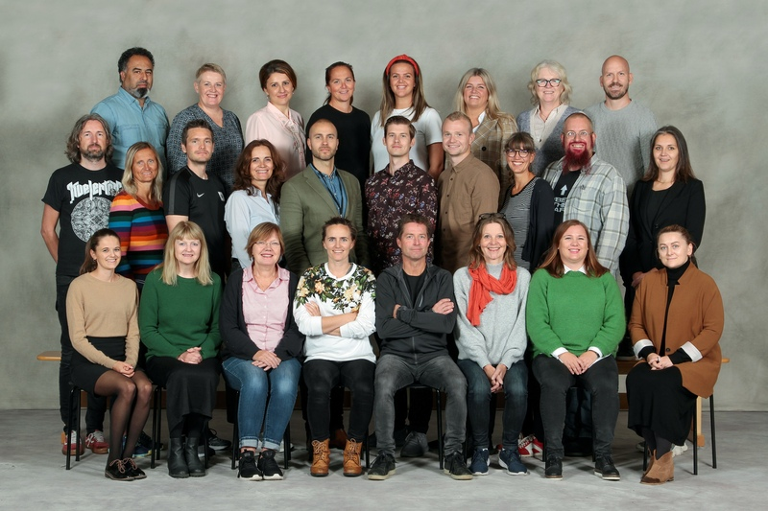
Ansatte
Ledelsen
Erik Nielsen, rektor
Grete Breistein, avdelingsleder
Siri-Anne Bergum, skolesekretær
Kontaktlærere for 8.trinn:
Monica Holmen
Kent Gunnar Stølen
Jorunn H. Johnsen
Helene Lunde
Frode Småmo

Slide 12
Hjem-skole
De viktigste partene i elevens skolemessige utvikling
Skolen er opptatt av trivsel, inkludering og læring
Vi ønsker å ha en åpen dialog med foresatte, lav terskel for å ta kontakt
Foreldrene har vært mye å si for hvordan elevene har det på skolen
Elever med foreldre som gir hjelp og støtte i skolearbeidet, trives bedre og gjør det bedre på skolen

Slide 13
Nulltoleranse mot mobbing - §9a
Alle elever har rett til å ha et trygt og godt skolemiljø som fremmer helse, trivsel og læring.

Slide 14
Skolen skal
følge med på at elevene har det det trygt og godt på skolen
gripe inn og stoppe det med en gang, hvis det er mulig
si ifra til rektor
undersøke det som har skjedd
lage en plan med tiltak
Skolen handlingsplan for et godt og trygt miljø ligger på skolens hjemmeside

Slide 15
FAU
Engasjer dere i arbeid som klassekontakter og i FAU
Valg skjer på foreldremøte i august/tidlig september

Slide 16
Overgangen fra barneskolen til ungdomsskolen
God oppstart
Positive, hyggelige og engasjerte elever
Lærerne gir gode tilbakemeldinger

Slide 17
For 8.trinnet
Nasjonale prøver
Valgfag /språkfag
Karakterer
Sosial-lærer
Jod

Slide 18
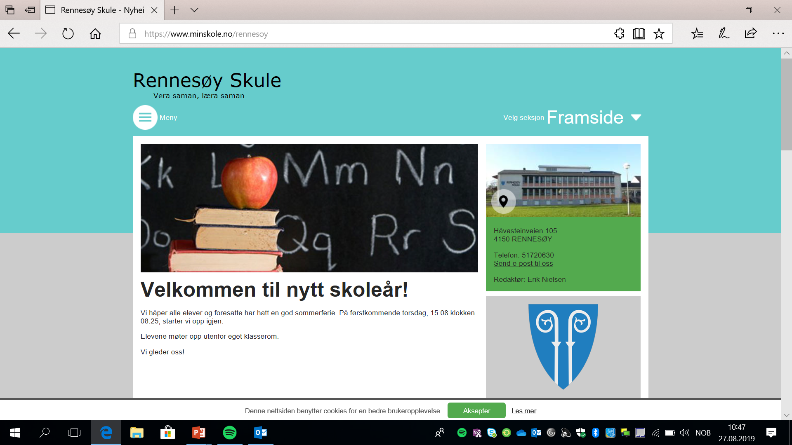
Hjemmesiden Husk å abonnere
Ordensreglementet og ordensregler
Tiltaksplan for hva som skjer ved brudd av ordensreglene
Diverse skjema (sletting av fravær, permisjonssøknad o.l)
Informasjon om §9a
Informasjon om standpunkt og eksamen og nasjonale prøver

Slide 19
Samarbeid og tillit
Foreldre og skole er de viktigste bidragsyterne til elevens læring
Innsats og samarbeid øker elevens læringsutbytte
Vi gleder oss til samarbeidet!

